Slide 1
每周报告3.29
1.软著编写——编写软件最终的用户手册
2.材料采购——拟购买部分补充材料
3.学术会议——参加生物传感器小组组会
4.理论学习——学习数字图像处理的相关知识

Slide 2
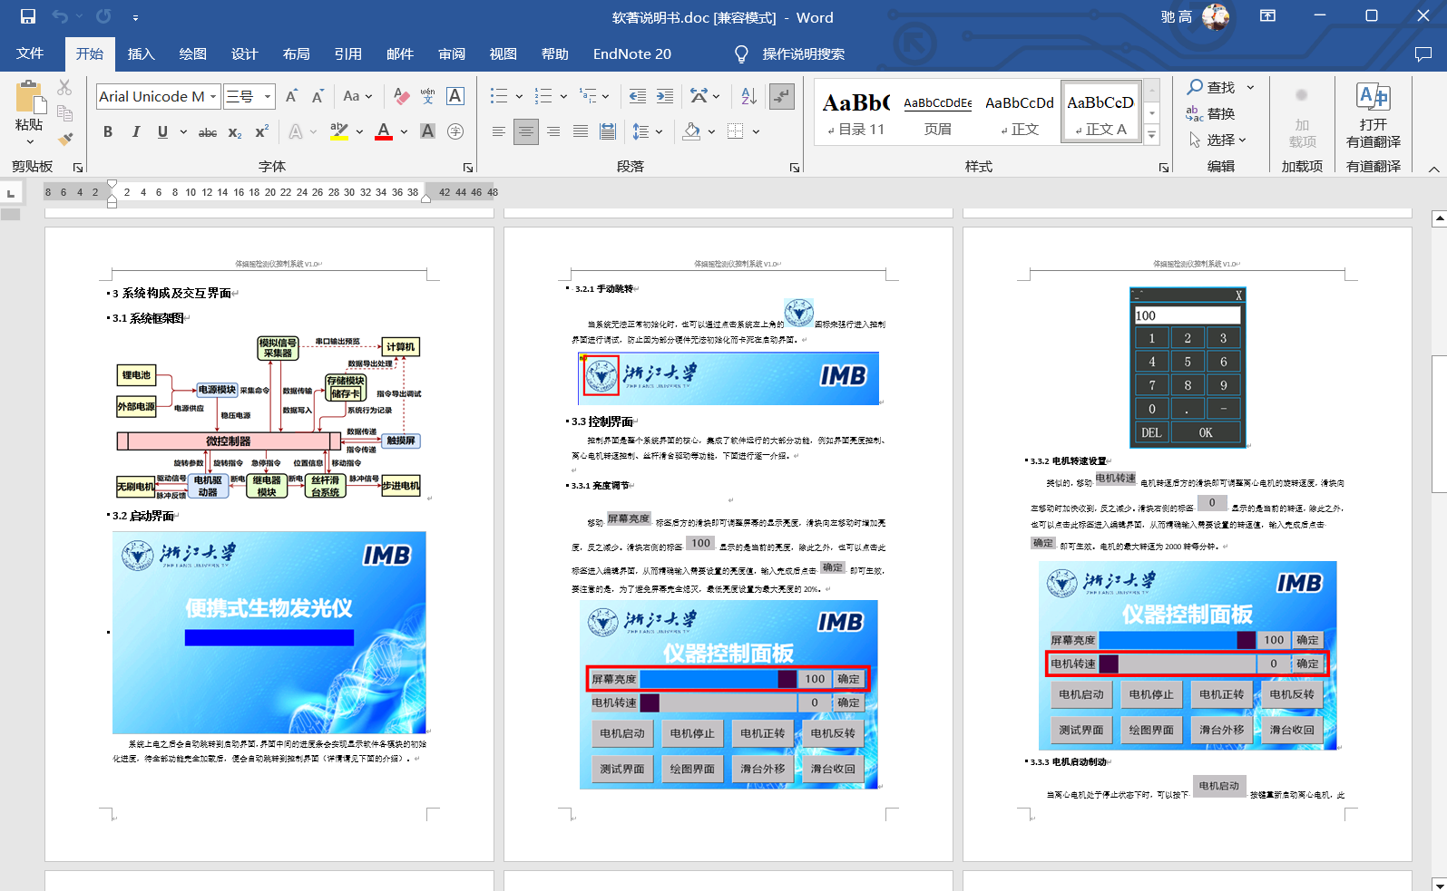
1.软著编写——编写软件最终的用户手册
撰写软件著作发表所需的用户手册，目前完成7页，一般需要15页左右，还在持续更新中。

Slide 3
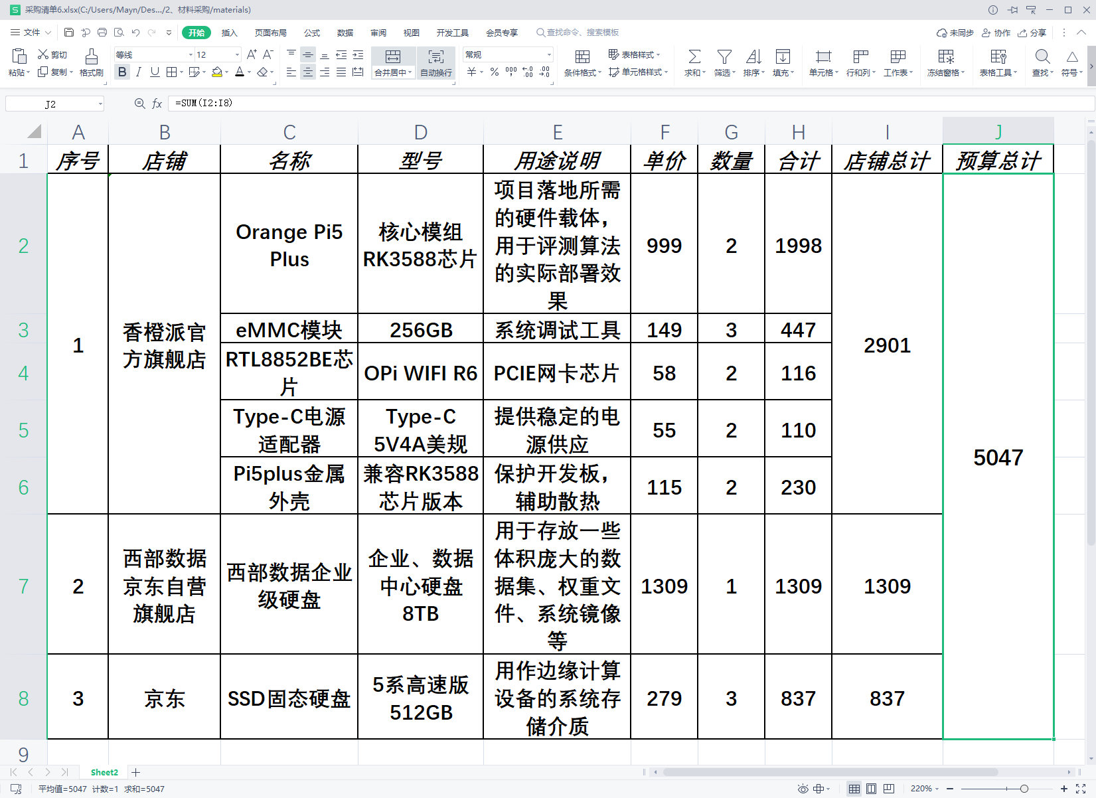
2.材料采购——拟购买部分补充材料
拟购买部分补充材料，具体明细及用途见表格。

Slide 4
3.学术会议——参加生物传感器小组组会
参加师兄师姐的毕业预答辩，学习研究课题相关的科研经验。主要涉及到生物传感器的研发和便携式仪器的研制。

Slide 5
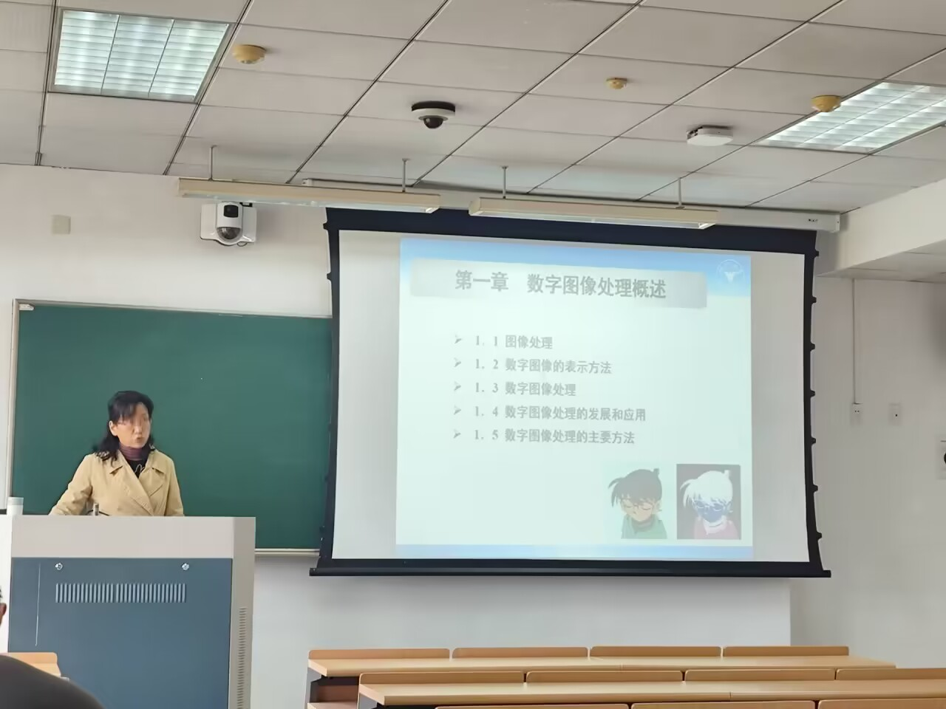
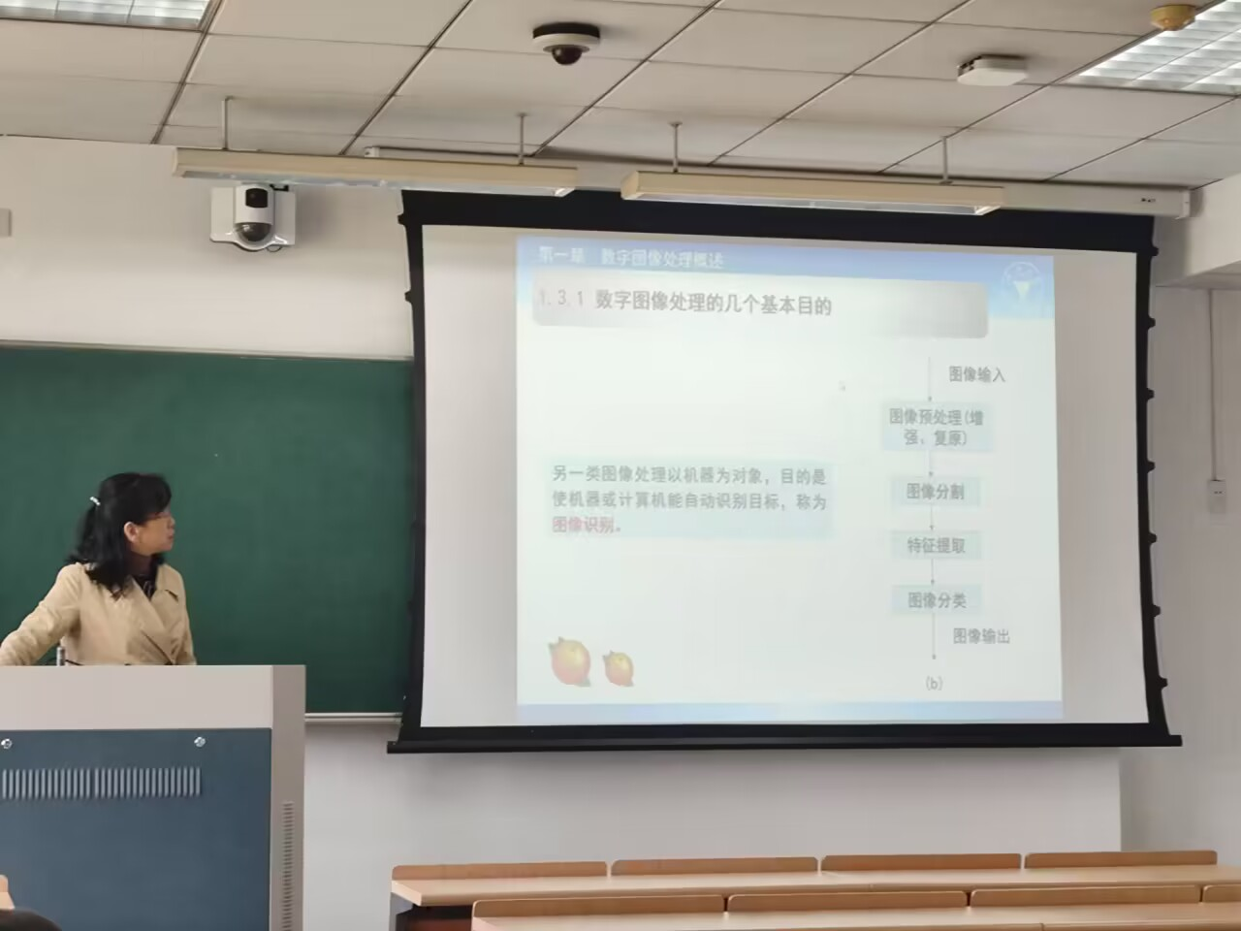
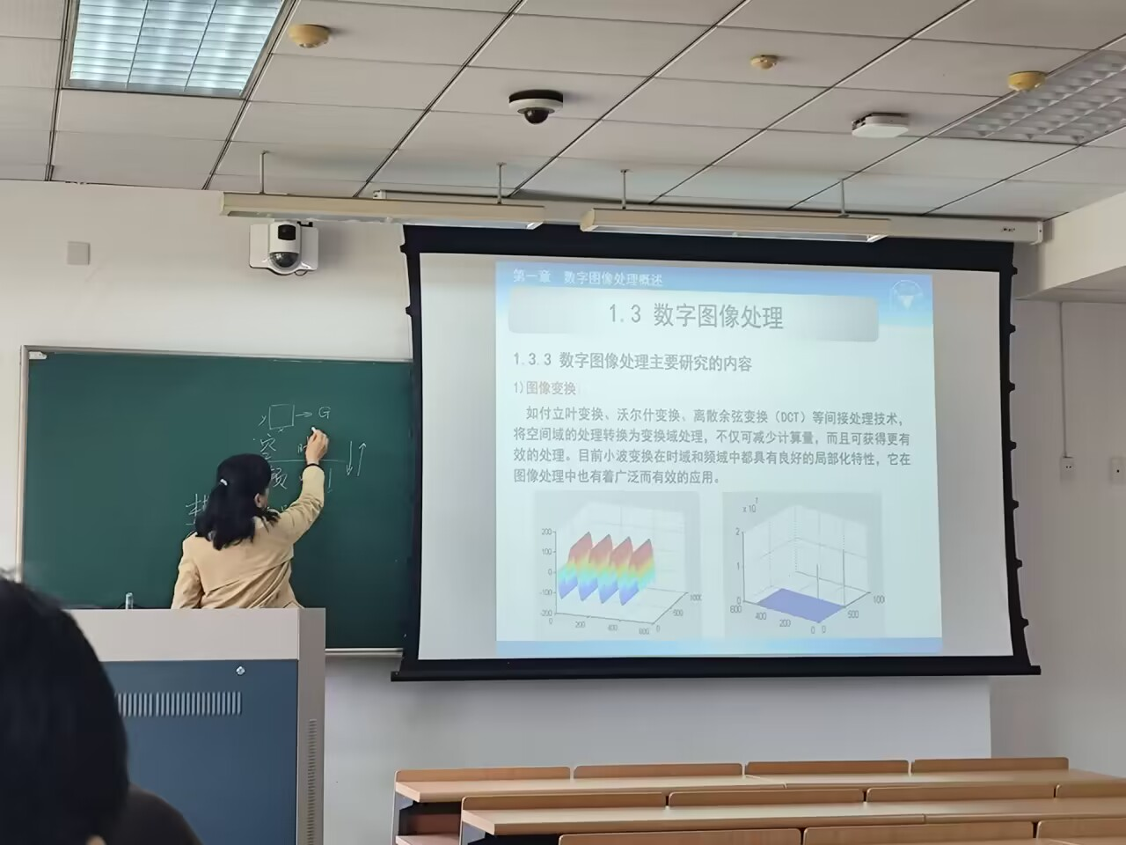
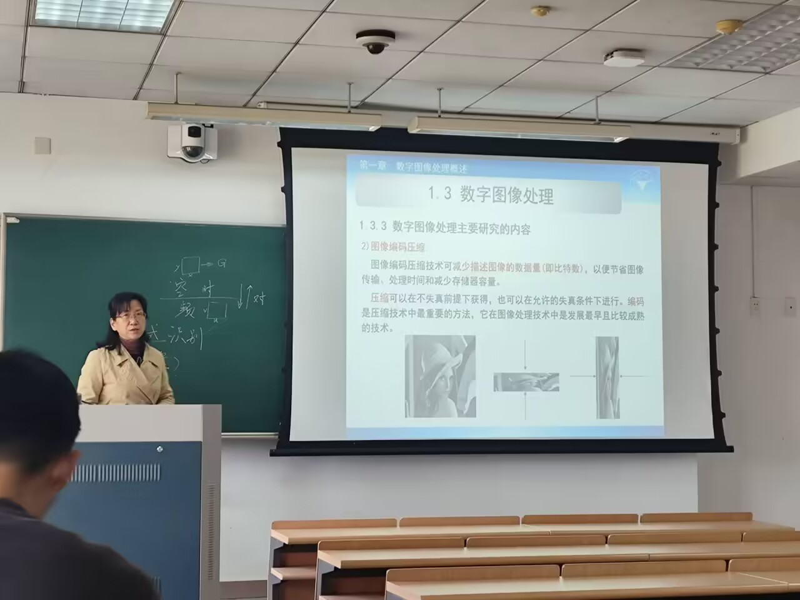
4.理论学习——学习数字图像处理的相关知识
学习了数字图像处理的相关理论知识。为后期科研工作打下基础。

